Slide 1
Bài 03: Các vùng văn hóa Việt Nam
Cơ sở Văn hóa Việt Nam (112317)
Thống nhất trong đa dạng · Ôn tập và giữa kỳ

Slide 2
Bài 03: Các vùng văn hóa Việt Nam
Mục tiêu buổi học
Phân biệt tự nhiên, chủ thể, sản phẩm văn hóa của 6 vùng
Giải thích "thống nhất trong đa dạng"
Đề xuất concept hình ảnh/video về địa phương mà không rập khuôn
Hệ thống hóa chương 1–3; đăng ký sản phẩm cho dự án video
Notes:
5 tiết; CLO1, CLO2, CLO3. Giữa kỳ A2 cho nhóm 7–12.

Slide 3
Bài 03: Các vùng văn hóa Việt Nam
Kế hoạch buổi học
Lượt 1: nhóm 7–9 (Tây Bắc, Việt Bắc, châu thổ Bắc Bộ) → chốt
Lượt 2: nhóm 10–12 (Trung Bộ, Tây Nguyên, Nam Bộ) → chốt, so sánh 6 vùng
Ôn tập chương 1–3 bằng Kahoot
Công bố danh sách sản phẩm, nhóm đăng ký
Hoạt động: Nhóm 1–6 chấm chéo bằng phiếu
Notes:
Giữ giờ để còn khoảng 30 phút cho Kahoot và đăng ký.

Slide 4
Bài 03: Các vùng văn hóa Việt Nam
Vùng văn hóa là gì?
Không gian tương đồng về tự nhiên, chủ thể, lịch sử
Hình thành nét văn hóa chung, phân biệt với vùng khác
Giáo trình [1] chia thành 6 vùng
Notes:
Nhấn mạnh cách lập luận: tự nhiên → chủ thể → sản phẩm.

Slide 5
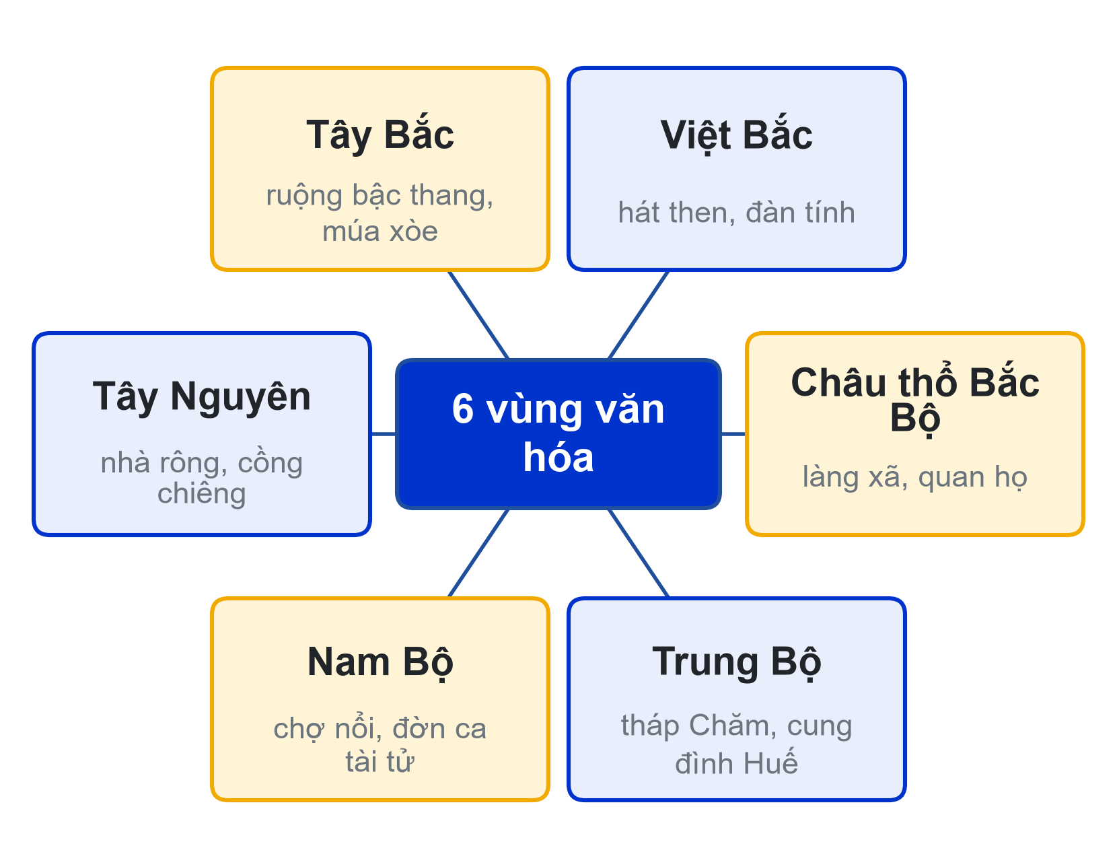
Bài 03: Các vùng văn hóa Việt Nam
Bản đồ 6 vùng văn hóa
Tây Bắc · Việt Bắc · Châu thổ Bắc Bộ
Trung Bộ · Tây Nguyên · Nam Bộ
Notes:
Chèn bản đồ minh họa có ghi nguồn; hỏi sinh viên quê thuộc vùng nào.

Slide 6
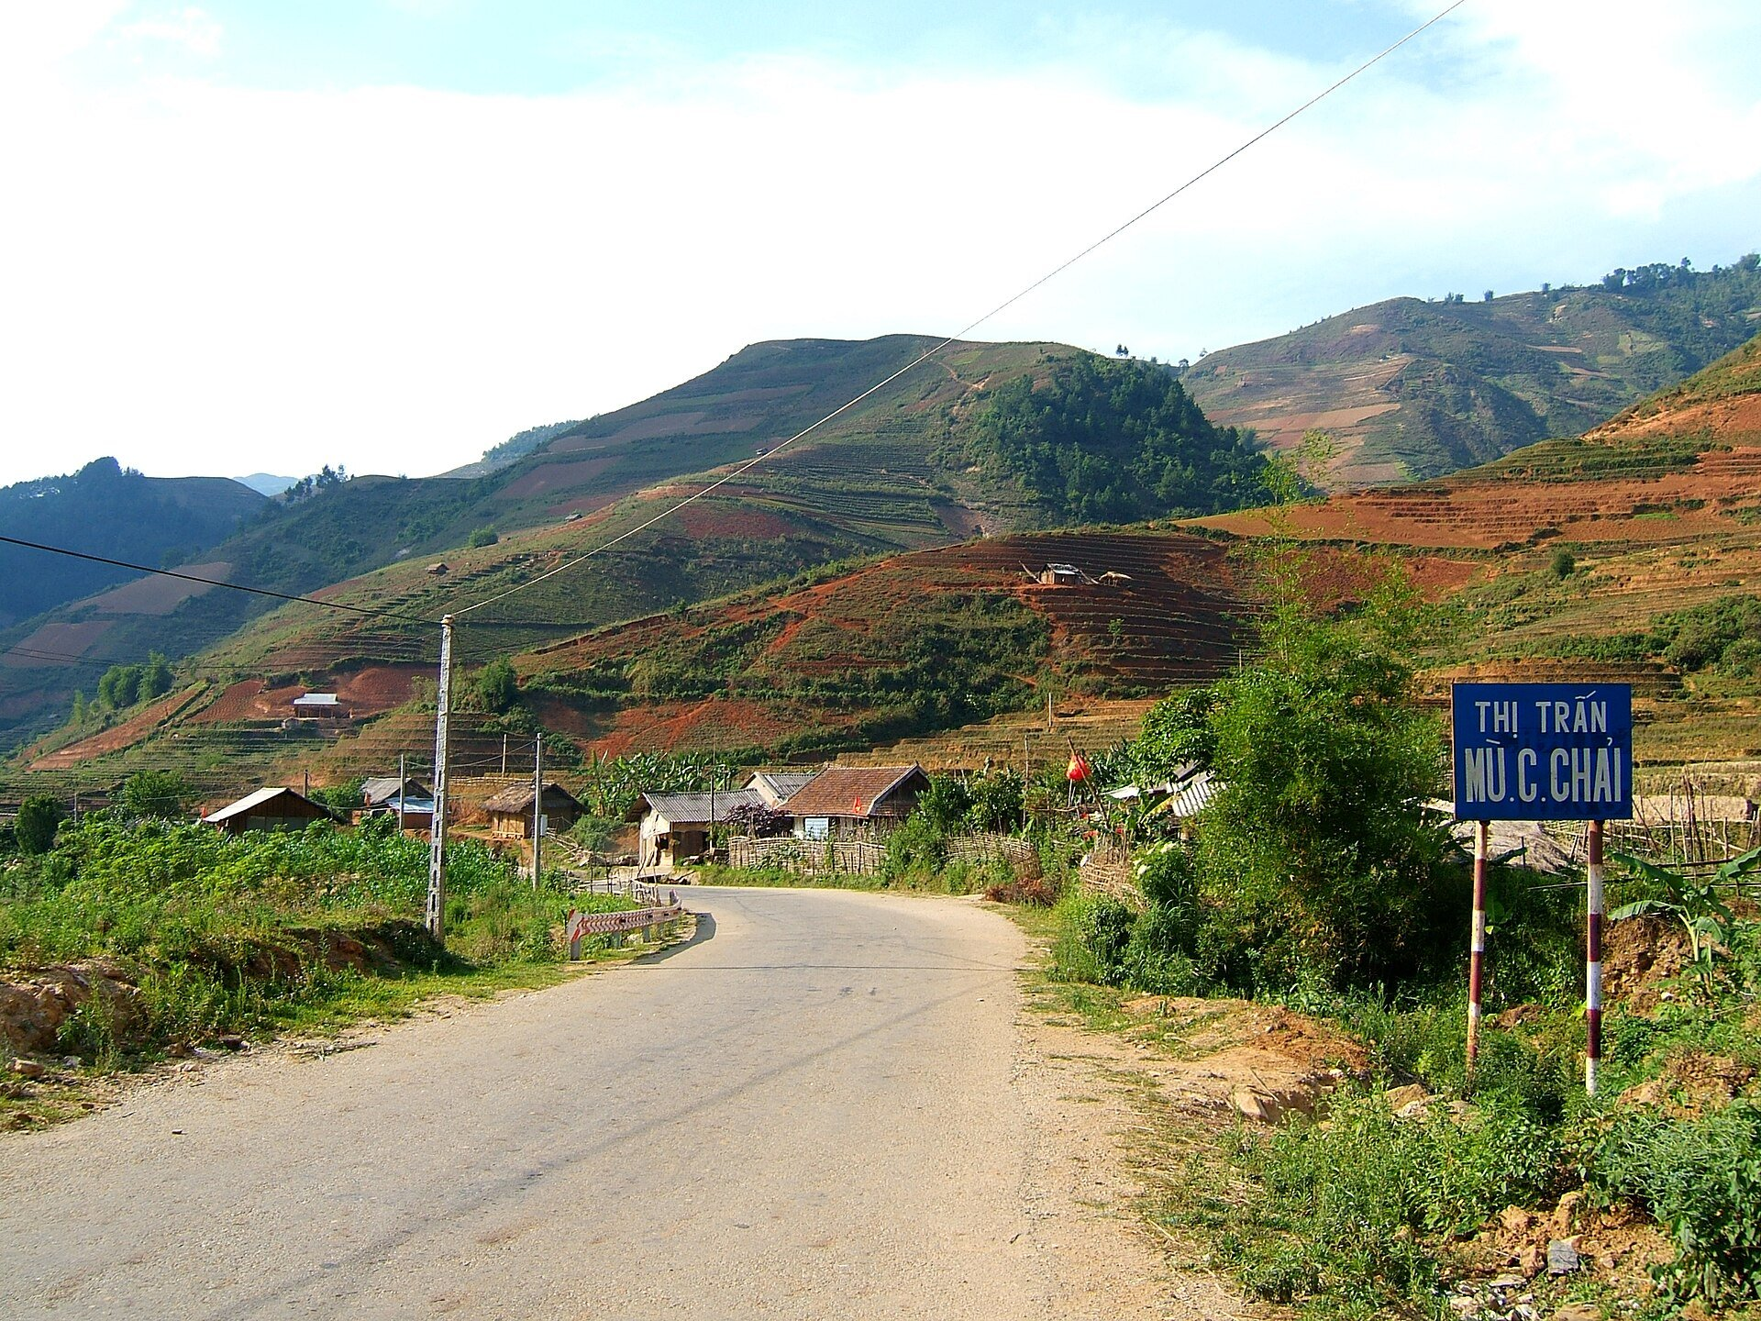
Bài 03: Các vùng văn hóa Việt Nam
Tây Bắc
Núi cao, thung lũng lòng chảo; người Thái, Mường, H'Mông, Dao
Ruộng bậc thang, thủy lợi mương phai; nhà sàn
Múa xòe, khăn piêu; truyện thơ dân tộc
Mù Cang Chải · Ảnh: Viethavvh (PD)
Notes:
Chốt sau nhóm trình bày vùng Tây Bắc.

Slide 7
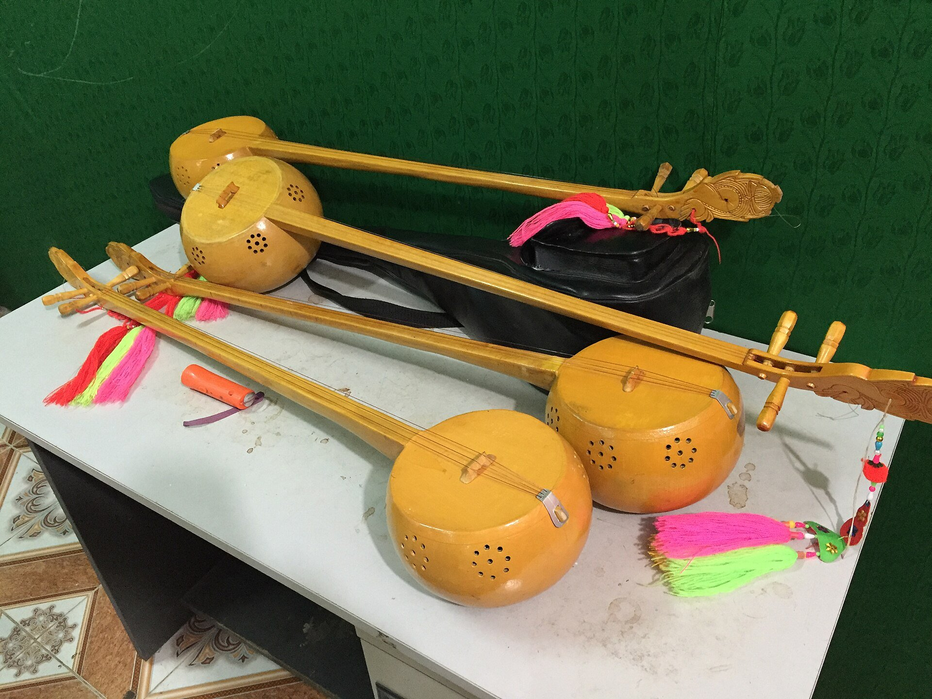
Bài 03: Các vùng văn hóa Việt Nam
Việt Bắc
Núi đá vôi, rừng, sông suối; người Tày, Nùng
Hát then, đàn tính; trang phục nhuộm chàm
Chợ phiên; lễ hội xuống đồng (Lồng tồng)
Đàn tính · Ảnh: DTH-BD-NVT (CC BY-SA 4.0)
Notes:
Phân biệt với Tây Bắc: vị trí, chủ thể tiêu biểu.

Slide 8
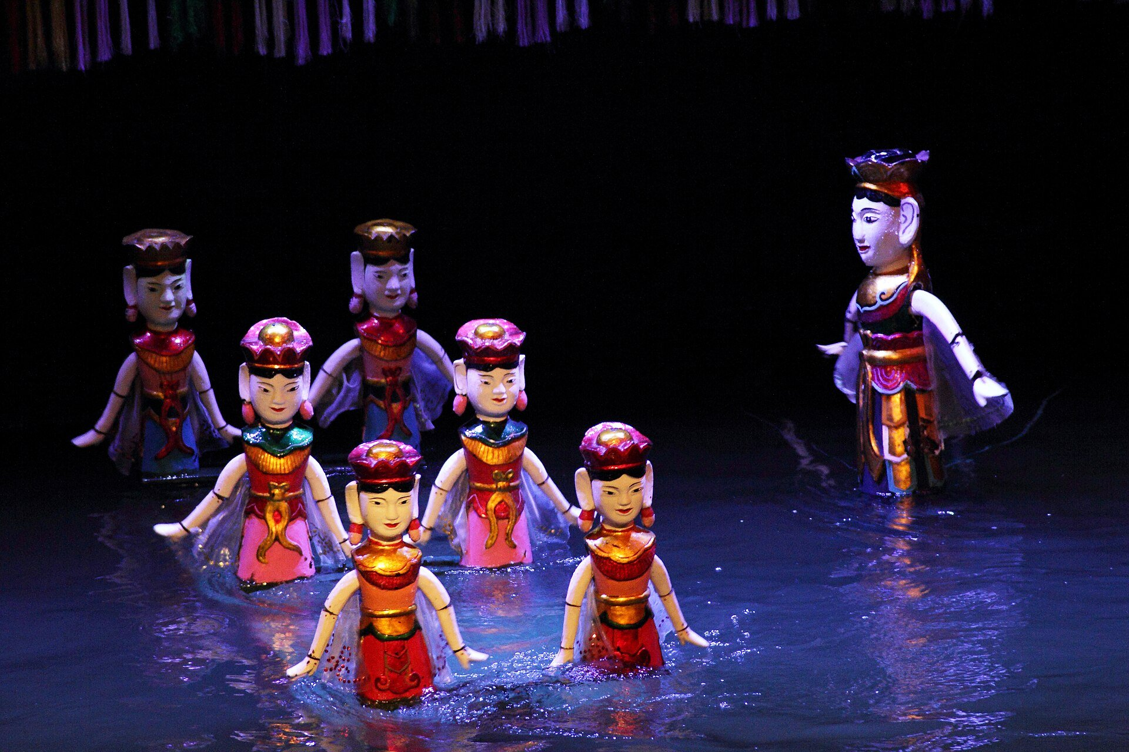
Bài 03: Các vùng văn hóa Việt Nam
Châu thổ Bắc Bộ
Đồng bằng sông Hồng, sông Thái Bình; người Việt; cái nôi văn hóa Việt
Làng xã, đình, lũy tre; quan họ, chèo, ca trù, rối nước
Tranh Đông Hồ, gốm Bát Tràng; truyền thống hiếu học
Múa rối nước · Ảnh: 嘉銘 詹 (CC BY-SA 2.0)
Notes:
Gợi ý nối với dự án: kỹ thuật và hoa văn gốm truyền thống Bắc Bộ.

Slide 9
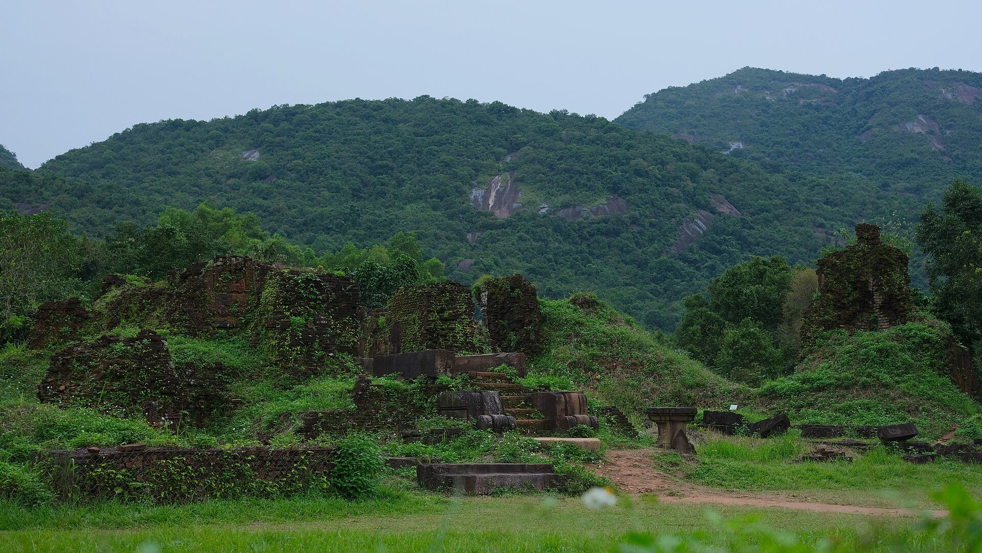
Bài 03: Các vùng văn hóa Việt Nam
Trung Bộ
Dải đất hẹp, khí hậu khắc nghiệt; người Việt và người Chăm
Tháp Chăm, Mỹ Sơn; cung đình Huế, nhã nhạc; Hội An
Cần kiệm, hiếu học; ẩm thực đậm vị
Thánh địa Mỹ Sơn · Ảnh: Tycho (CC BY 3.0)
Notes:
Liên hệ gốm Chăm nếu danh sách sản phẩm có hiện vật Chăm.

Slide 10
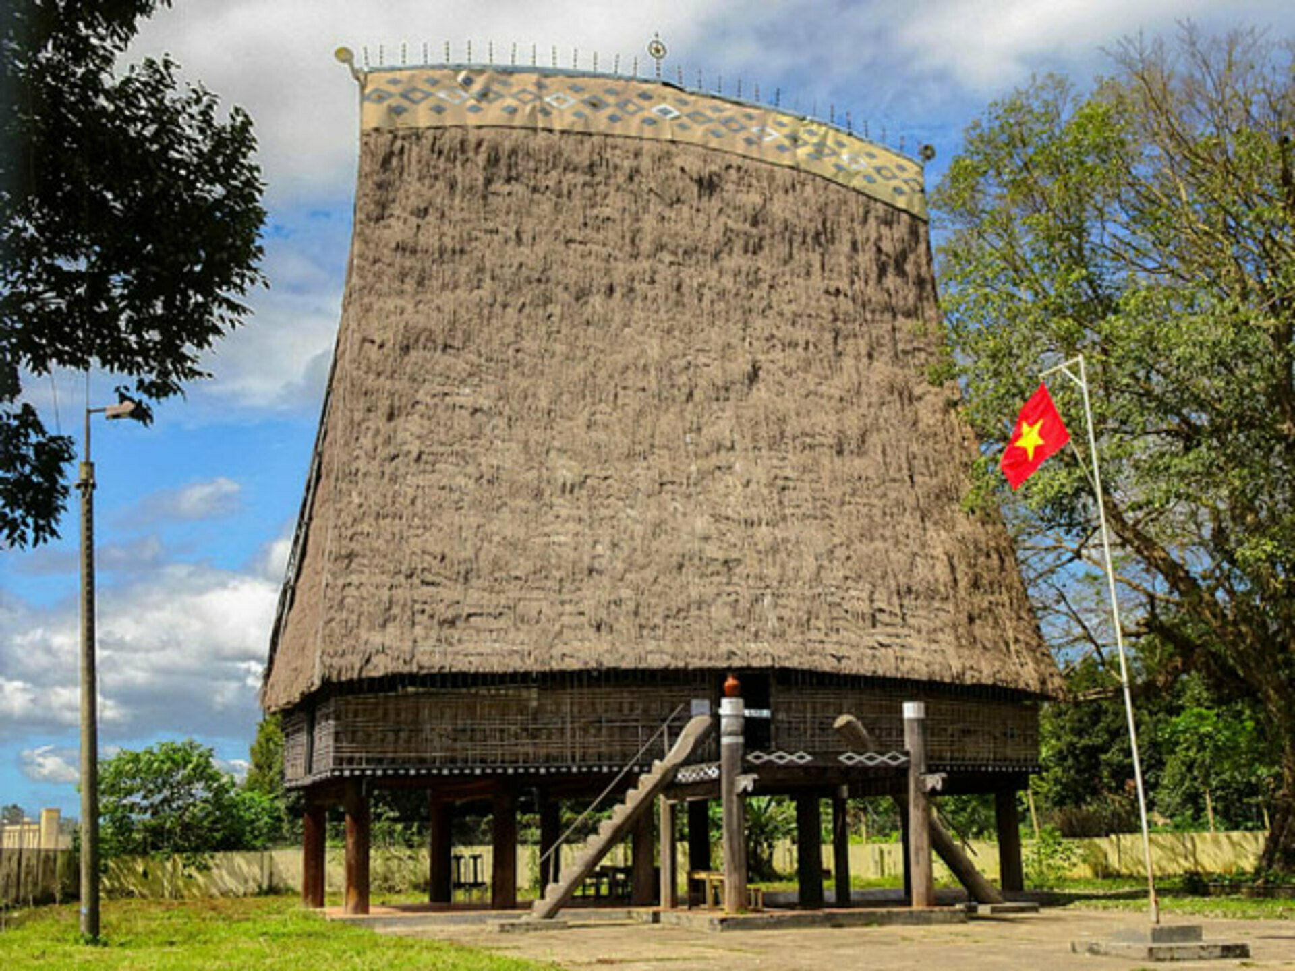
Bài 03: Các vùng văn hóa Việt Nam
Tây Nguyên
Cao nguyên đất đỏ; Ê Đê, Ba Na, Gia Rai, M'Nông, Xơ Đăng
Nhà rông, nhà dài; không gian văn hóa cồng chiêng
Sử thi Đăm Săn; tượng nhà mồ; lễ mừng lúa mới
Nhà rông Kon Klor · Ảnh: Taynguyenjk (CC BY-SA 4.0)
Notes:
Nhắc nguyên tắc tôn trọng khi quay lễ nghi của đồng bào.

Slide 11
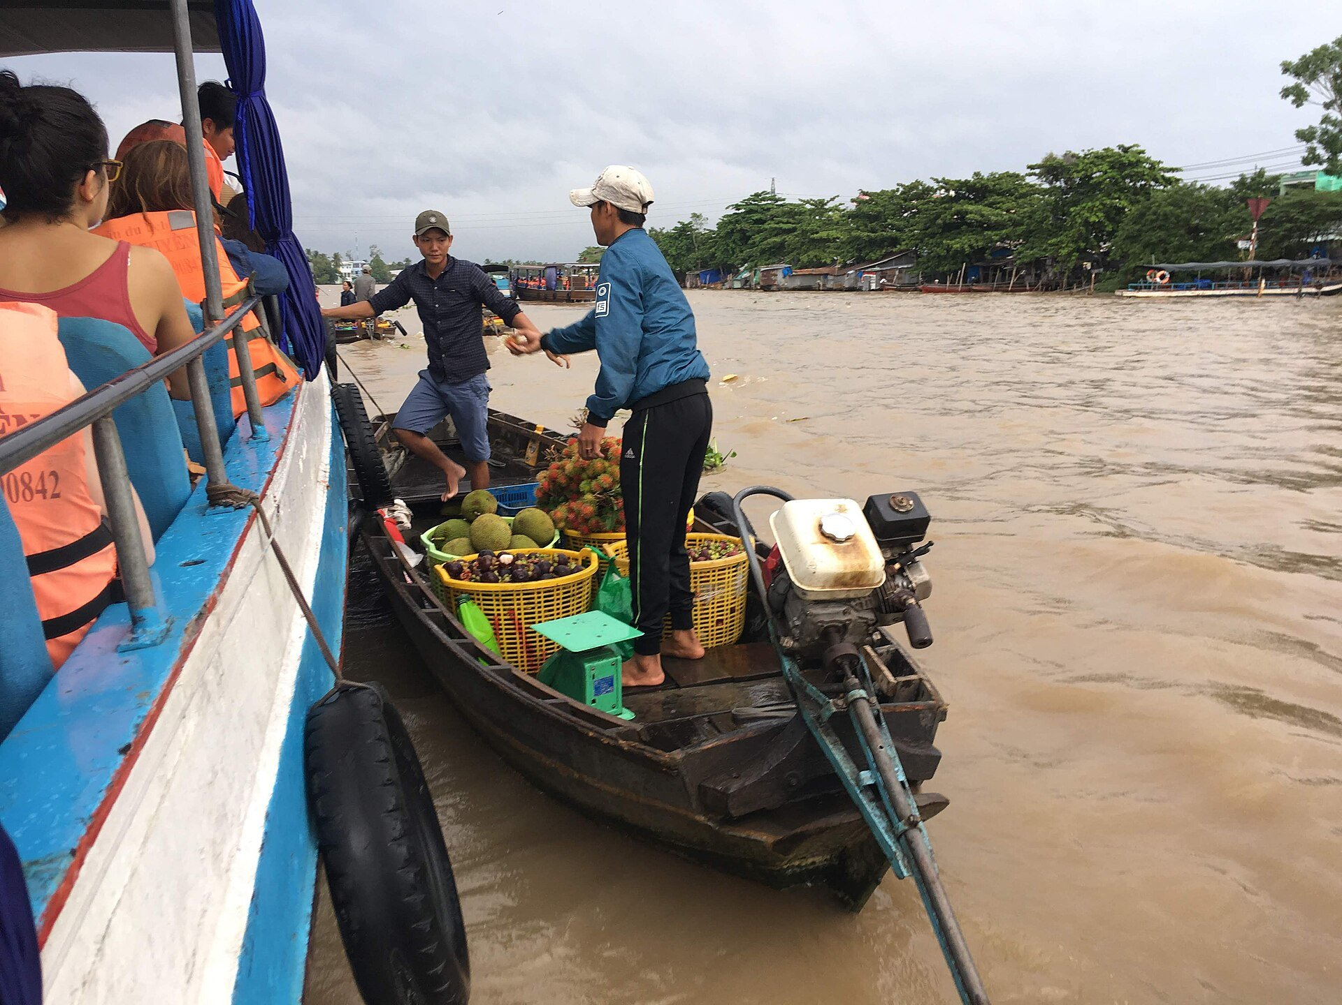
Bài 03: Các vùng văn hóa Việt Nam
Nam Bộ
Đồng bằng sông Cửu Long, Đông Nam Bộ; vùng đất mới khai phá
Người Việt, Hoa, Khmer, Chăm; chợ nổi, xuồng ghe
Đờn ca tài tử, cải lương; cởi mở, phóng khoáng, trọng nghĩa
Hoạt động: Thảo luận câu 1: điều gì làm một sản phẩm "rất Nam Bộ" khác "rất Bắc Bộ"?
Chợ nổi Cái Răng · Ảnh: Christophe95 (CC BY-SA 4.0)
Notes:
Yêu cầu trả lời theo ba bước tự nhiên → chủ thể → sản phẩm.

Slide 12
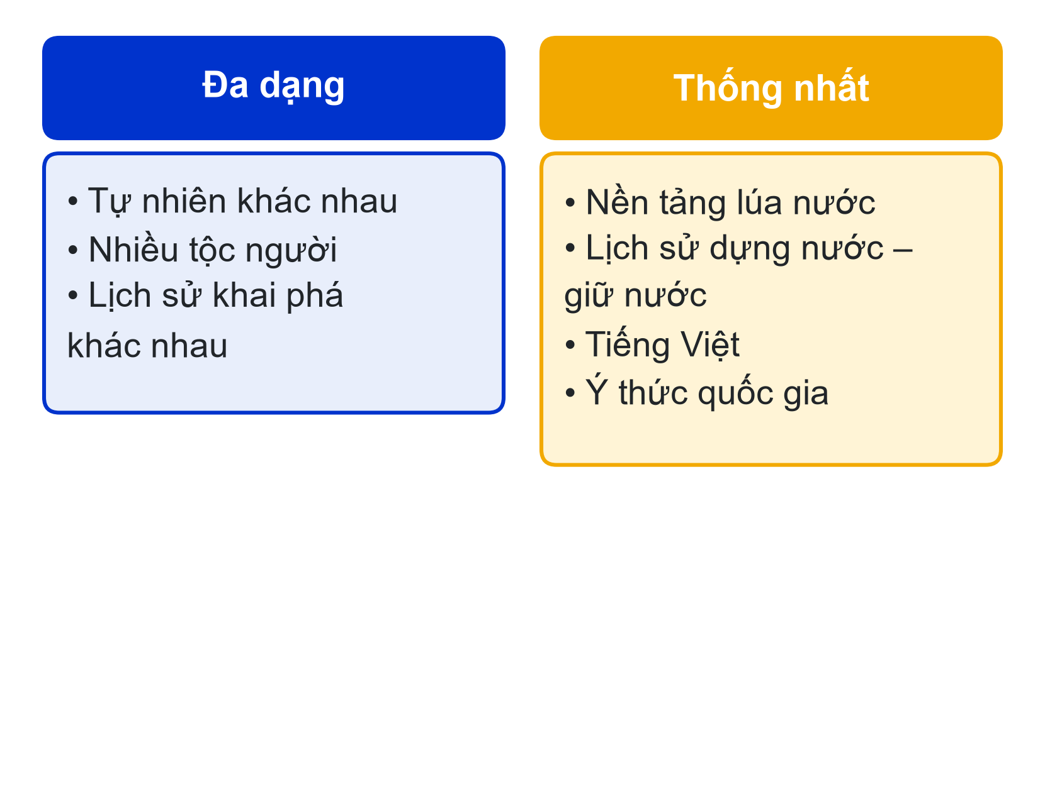
Bài 03: Các vùng văn hóa Việt Nam
Thống nhất trong đa dạng
Đa dạng: khác nhau về tự nhiên, tộc người, lịch sử
Thống nhất: nền tảng lúa nước, lịch sử dựng nước – giữ nước, tiếng Việt, ý thức quốc gia
Di sản UNESCO vùng miền: nhã nhạc Huế, cồng chiêng Tây Nguyên, quan họ, đờn ca tài tử
Notes:
Nhắc kiểm tra tên gọi, năm ghi danh trên nguồn chính thức trước khi đăng.

Slide 13
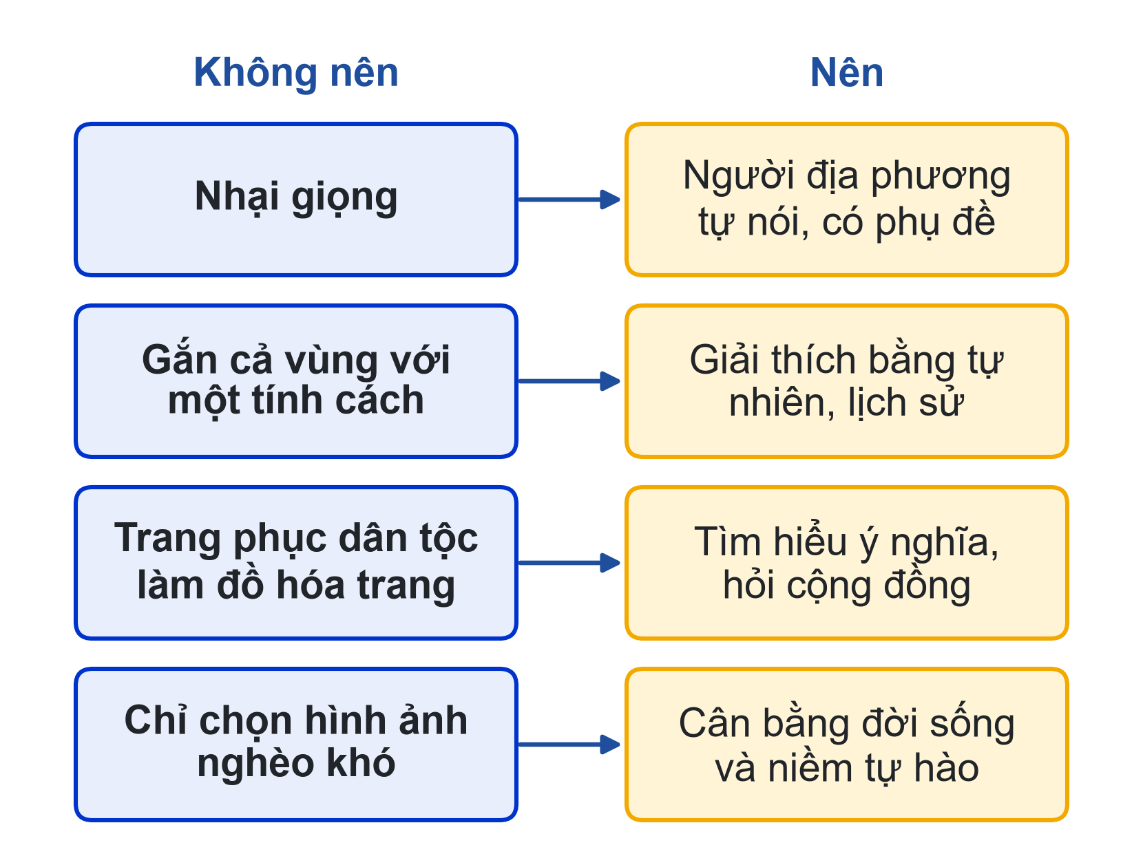
Bài 03: Các vùng văn hóa Việt Nam
Làm nội dung về vùng miền: nên và không nên
Không nhại giọng → để người địa phương tự nói, có phụ đề
Không gắn cả vùng với một tính cách → giải thích bằng tự nhiên, lịch sử
Không biến trang phục dân tộc thành đồ hóa trang → tìm hiểu ý nghĩa, hỏi cộng đồng
Không chỉ chọn hình ảnh nghèo khó → cân bằng đời sống và niềm tự hào
Hoạt động: Thảo luận câu 2: làm nội dung về vùng miền khác, cần tránh gì?
Notes:
Đây là nền cho tiêu chí "thái độ với di sản" và Checklist văn hóa ở buổi 04.

Slide 14
Bài 03: Các vùng văn hóa Việt Nam
Ôn tập chương 1–3
Văn hóa: định nghĩa, 4 đặc trưng – chức năng
Định vị: gốc nông nghiệp; chủ thể – không gian – thời gian; 3 lớp – 6 giai đoạn
4 thành tố → 6 vùng
Hoạt động: Kahoot khoảng 15 phút
Notes:
Ghi kết quả Kahoot vào tiêu chí "Bài tập nhỏ" của A1.

Slide 15
Bài 03: Các vùng văn hóa Việt Nam
Dự án video: chọn sản phẩm
Danh sách tối thiểu 12 sản phẩm gốm/hiện vật tại địa điểm thực địa
Mỗi nhóm một sản phẩm, không trùng
Ghi lý do chọn và giá trị văn hóa dự kiến khai thác
Notes:
Địa điểm: {{DIA_DIEM_THUC_DIA}}; chiếu danh sách và link Google Sheet đăng ký.

Slide 16
Bài 03: Các vùng văn hóa Việt Nam
Khảo sát địa điểm sau buổi học
Chụp ảnh bối cảnh đúng khung giờ dự định quay
Ghi chú ánh sáng, tiếng ồn, quy định quay chụp
Xác định người cần xin phép (nghệ nhân, bảo tàng)
Notes:
Mang ảnh khảo sát đến buổi 04 để workshop kịch bản.

Slide 17
Bài 03: Các vùng văn hóa Việt Nam
Chuẩn bị buổi 04
Hoàn tất đăng ký sản phẩm và khảo sát
Làm quiz Bài 03; tham gia diễn đàn
Buổi 04: chất liệu văn hóa trong sáng tạo, Checklist văn hóa, workshop kịch bản
Notes:
Nhắc chuẩn bị giấy xin phép quay để hoàn tất ở buổi 04.

Slide 18




Thank you
Trần Thị Diệu Hiền
lhu.edu.vn

